Slide 1

Presentazione RTB
Requirements and Technology Baseline – SWEG: Software Engineering Group
1/14

Slide 2

Riscontro PoC e TB
Feedback positivo da Zero12
Semaforo verde da prof. Cardin
Difficoltà riscontrate:
Standardizzazione interna e norme di codifica
Separation of concerns tra frontend e backend
Realizzazione secondo CI/CD
2/14

Slide 3
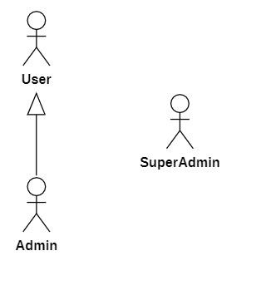
Analisi dei Requisiti
Vari utenti coinvolti
Interni
Esterni
Feedback continuativo con Zero12
Revisione e verifica costante
Miglioramento e modifica UML e Requisiti
3/14

Slide 4
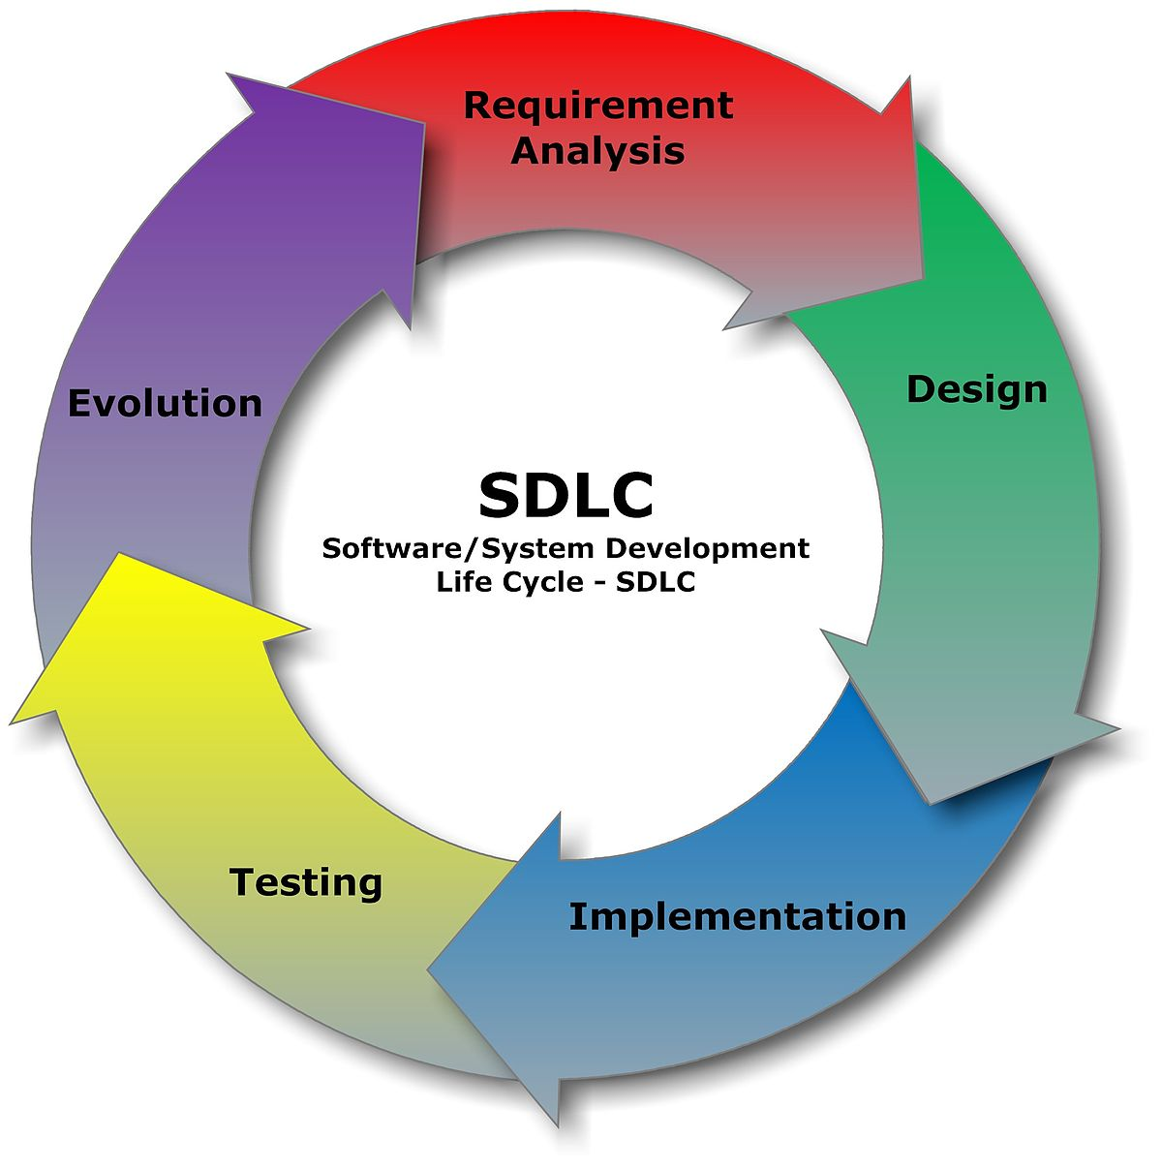
Norme di Progetto
Cambiamento ed evoluzione Way of Working
Processi primari
Fornitura
Sviluppo
Processi di supporto
Documentazione
Verifica & Validazione
Processi organizzativi
Gestione dei processi
Ciclo di vita
‹#›/14

Slide 5
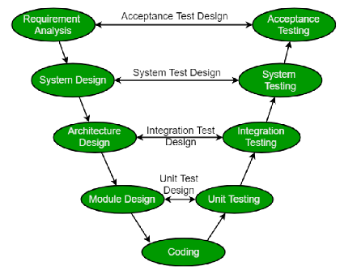
Piano di Qualifica
Definizione della qualità
Qualità di Processo
Qualità di Prodotto
Definizione test
Resoconto e miglioramenti
V Model
‹#›/14

Slide 6

Glossario
Termini di dominio
Riferimento centrale per la documentazione
‹#›/14

Slide 7
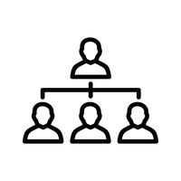
Valutazione sull’organizzazione
Criticità individuate
Suddivisione dei compiti
Verifica
Rotazione dei ruoli
‹#›/14

Slide 8

Valutazione sugli strumenti
Criticità individuate
Scarsa conoscenza delle tecnologie
Verificatore
‹#›/14

Slide 9








Way of Working - Strumenti
‹#›/14

Slide 10
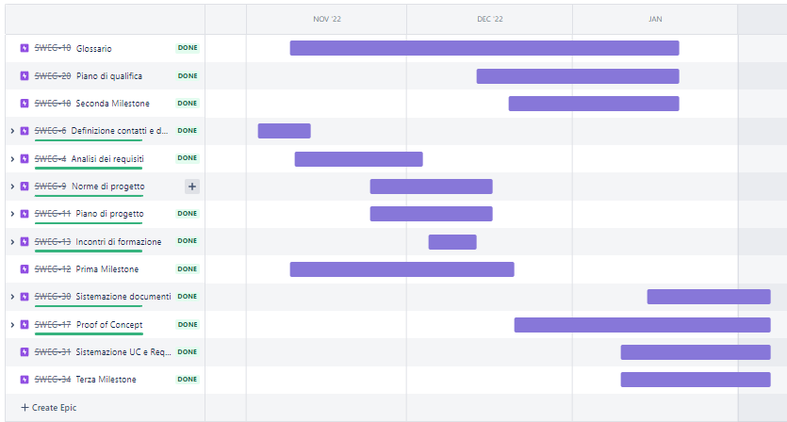
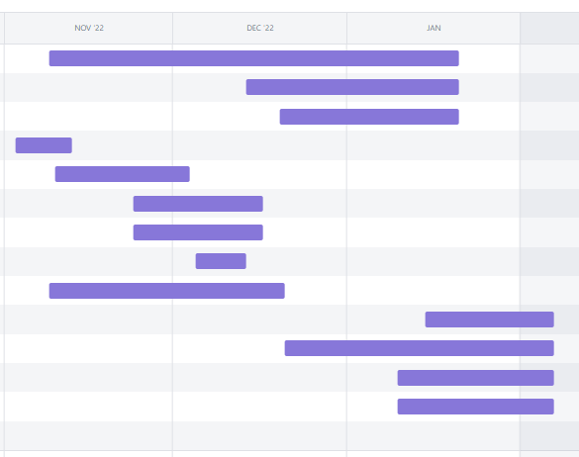
Way of Working - Organizzazione
‹#›/14
Diagramma di Gantt

Slide 11

Suddivisione del lavoro - Periodo 2 (PdP)
Organizzazione e ruoli
Suddivisione documenti per tipo
Rotazione ruoli
Divisione equa responsabilità
‹#›/14

Slide 12
Suddivisione del lavoro - Periodo 3 (PdP)
Organizzazione e ruoli
Rotazione e incrementi secondo PdP
Suddivisione ruoli tra documenti e PoC
Realizzazione PoC
Front-end
Back-end
‹#›/14

Slide 13
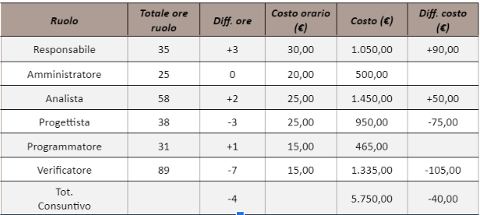
Consuntivo RTB
‹#›/14

Slide 14
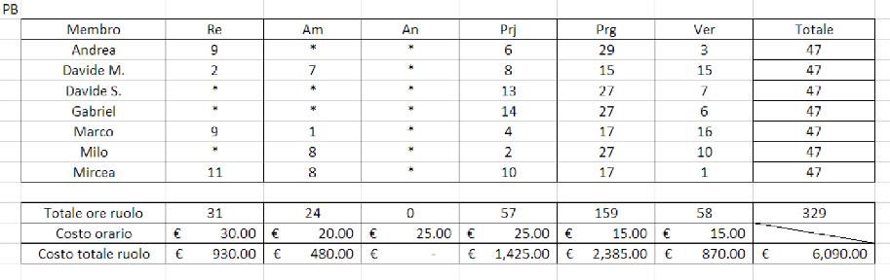
Preventivo a finire
‹#›/14

